Slide 1
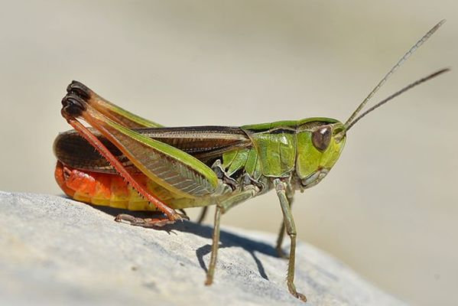
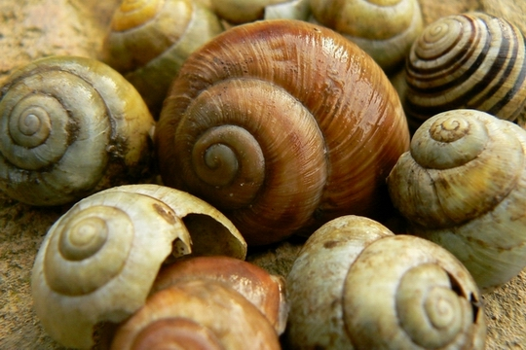
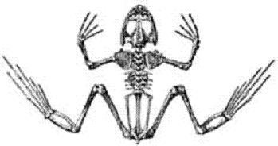
VONKAJŠIA A VNÚTORNÁ kostra
Mgr. Ivana Richnavská

Slide 2
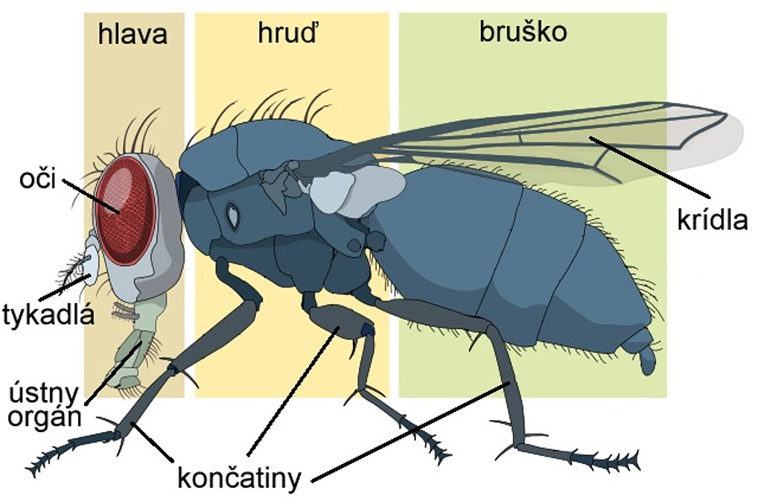
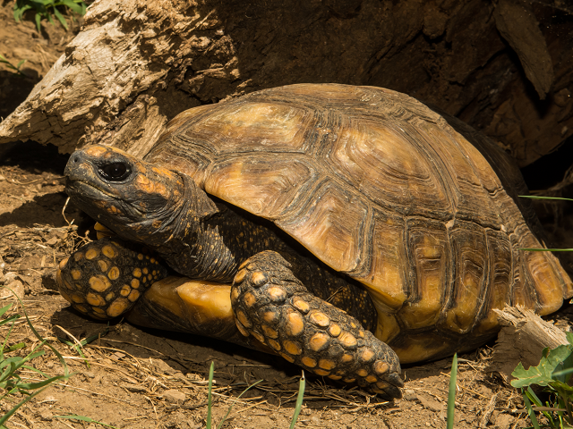
VONKAJšIA KOSTRA

Slide 3
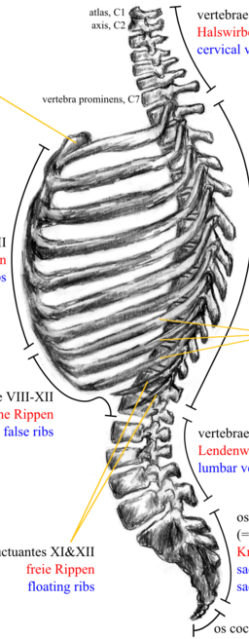
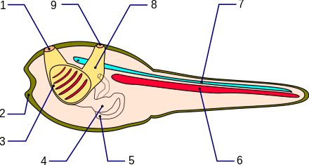
vnútorná KOSTRA

Slide 4
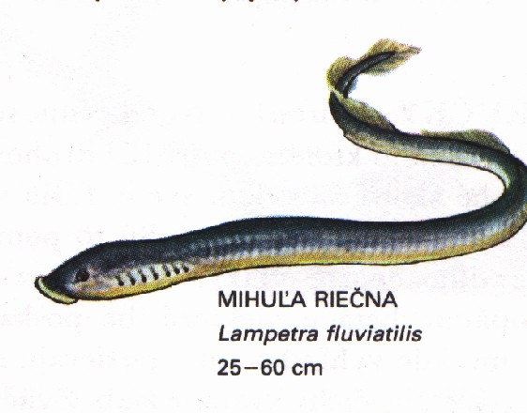
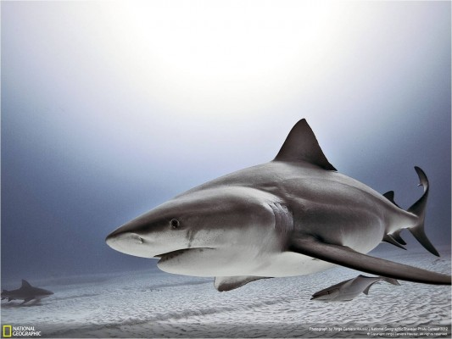
Chrupavkovi-tá

Slide 5
Doplňte
Kostru stavovcov tvoria _________ spojivového tkaniva: __________, __________ a _______.
Kostru stavovcov tvoria ___ funkčné celky:
-____________
-_____________
-_____________

Slide 6
POHYBOVÁ SÚSTAVA A POHYB ŽIVOčÍCHOV

Slide 7
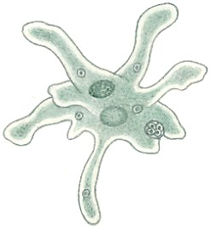
POHYB JEDNOBUNKOVCOV:
1.

Slide 8
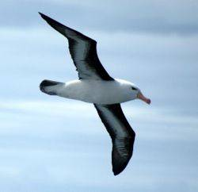
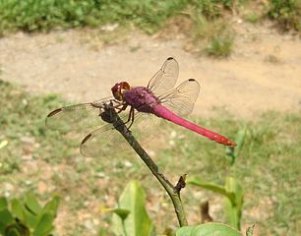
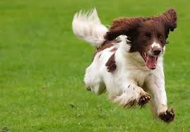
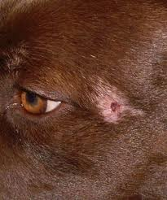
Pasívny aktívny

Slide 9

2.

Slide 10
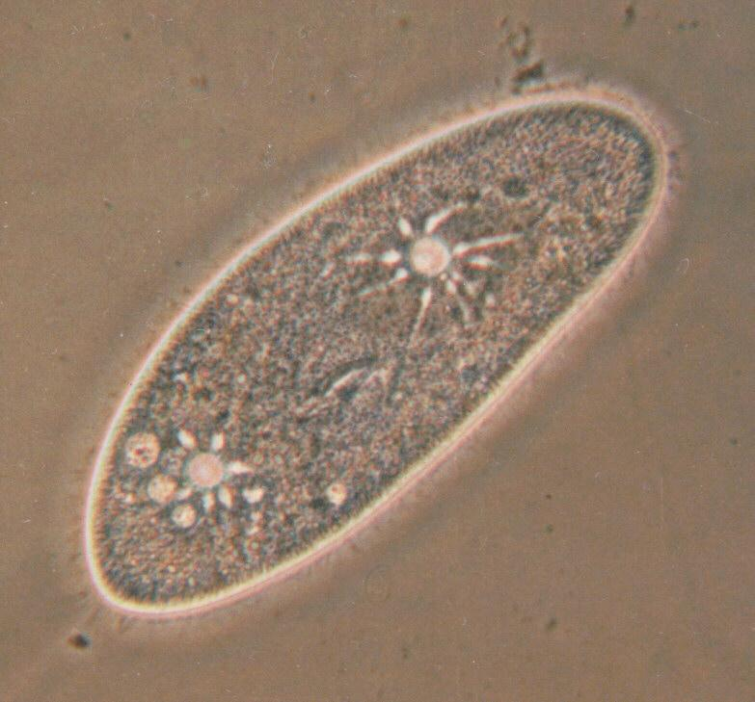
3.

Slide 11
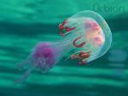
POHYB MNOHOBUNKOVCOV:
Pŕhlivce:

Slide 12
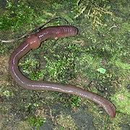
Ploskavce a obrúčkavce
Kožnosvalový vak

Slide 13
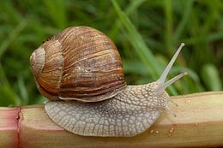
mäkkýše

Slide 14
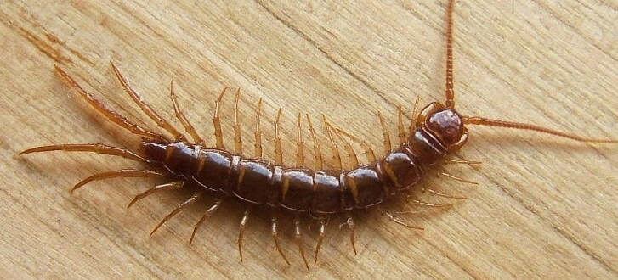
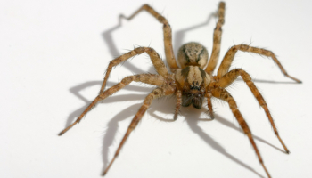
Článkonožce

Slide 15
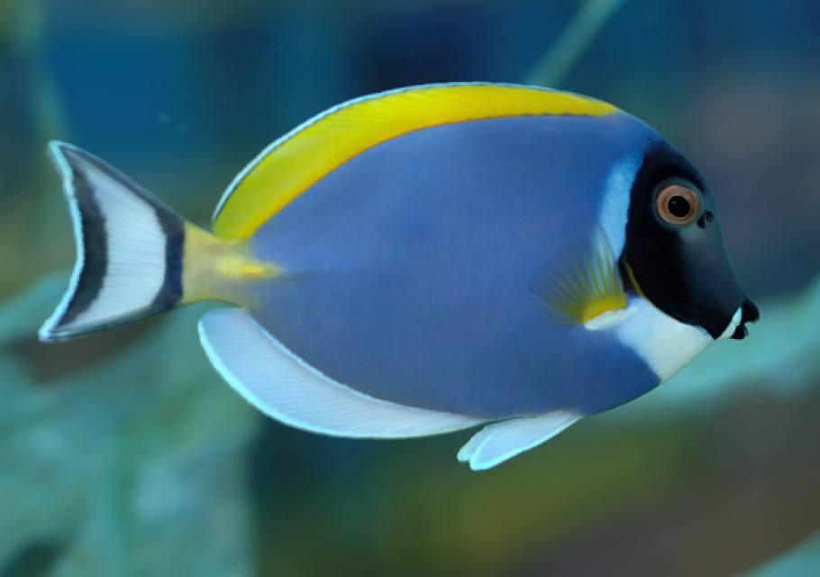
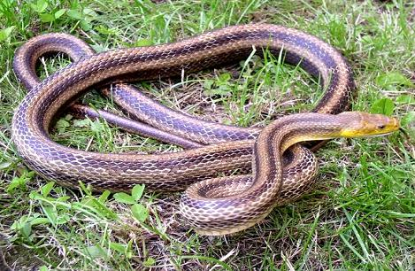
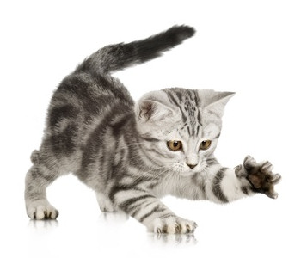
stavovce

